Slide 1
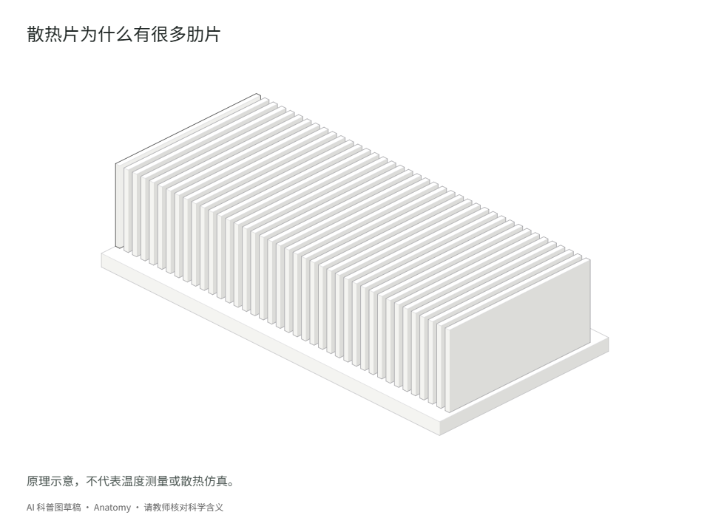
观察结构 · 散热片为什么有很多肋片
比较平整底板和多片肋片，哪种接触空气的面积更大？
学习目标
比较接触空气的面积，解释散热片的作用
1 · 结构示意，科学含义由教师核对
Notes:
观察结构 · 散热片为什么有很多肋片
小智科普结构演示。标题与提示可编辑，结构图为图片。用前后翻页控制讲解；部件观察页淡化其他部件表面以辅助定位。
授课对象：八年级
学习目标：比较接触空气的面积，解释散热片的作用
先让学生观察，不提前透露参考答案。

Slide 2
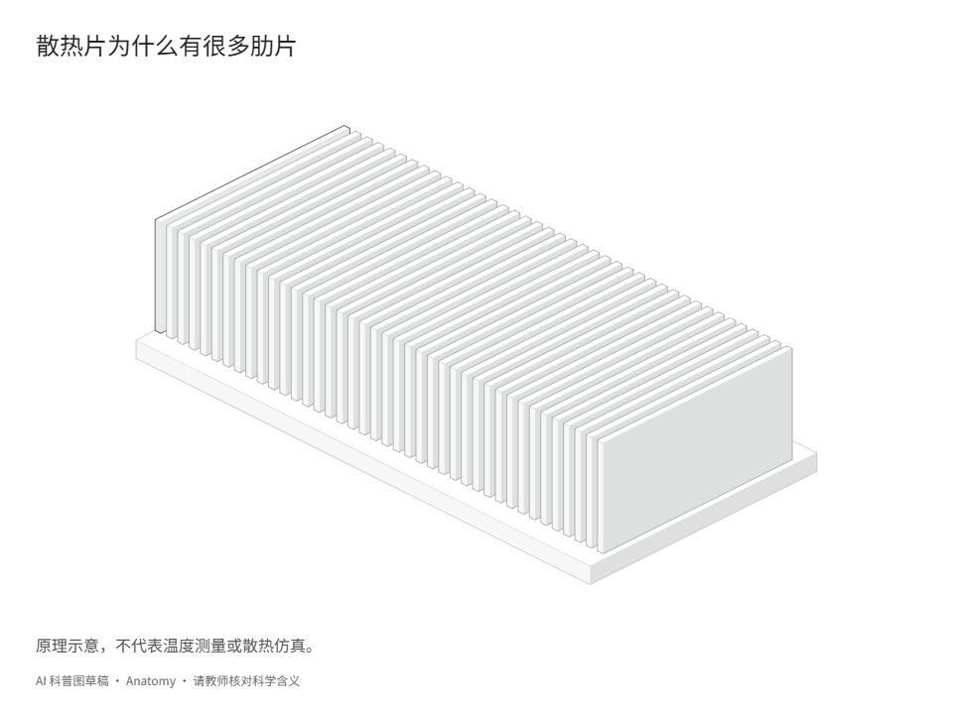
结构变化演示
观察动图
比较平整底板和多片肋片，哪种接触空气的面积更大？
按后续讲解页停留观察。
八年级
2 · 结构示意，科学含义由教师核对
Notes:
结构变化演示
小智科普结构演示。标题与提示可编辑，结构图为图片。本页内嵌GIF，桌面PowerPoint放映时循环，非HTML交互；可用后续逐步页暂停讲解。
授课对象：八年级
学习目标：比较接触空气的面积，解释散热片的作用
本页表示结构高亮顺序，不表示实际温度或热量变化。

Slide 3
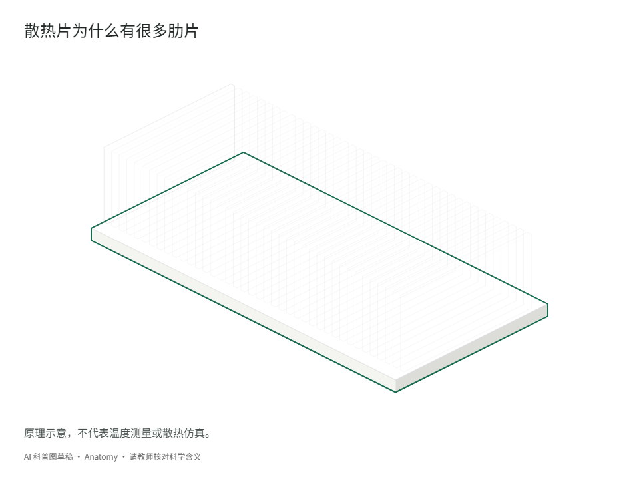
观察部件 · 底板
热量从哪里传到肋片？
底板与发热物体接触，热量通过热传导传到肋片。
3 · 结构示意，科学含义由教师核对
Notes:
观察部件 · 底板
小智科普结构演示。标题与提示可编辑，结构图为图片。用前后翻页控制讲解；部件观察页淡化其他部件表面以辅助定位。
授课对象：八年级
学习目标：比较接触空气的面积，解释散热片的作用
先请学生指出热源与底板的接触面，不把热量传递说成温度流动。

Slide 4
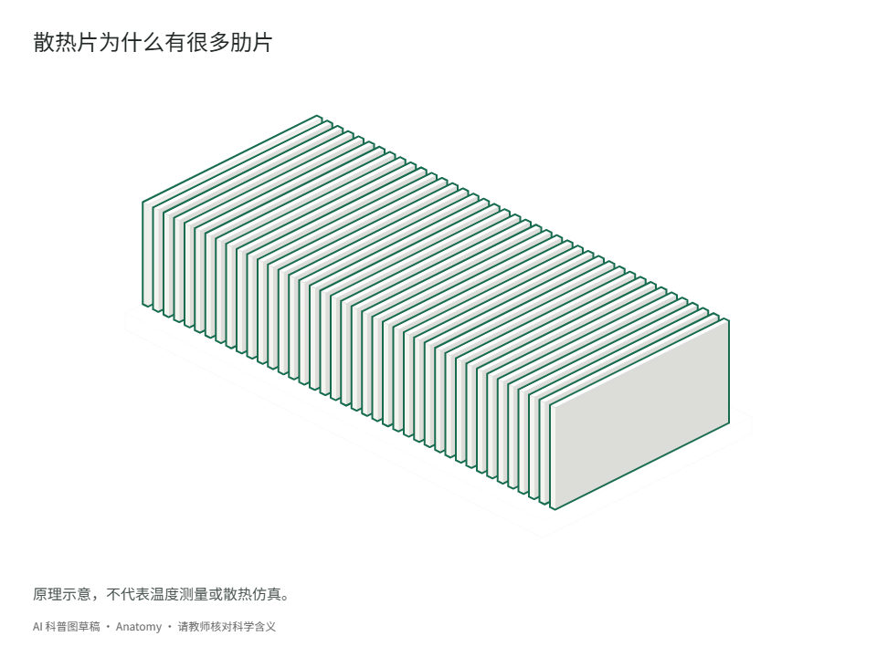
观察部件 · 散热肋片
如果材料相同，把底板做成多片肋片有什么好处？
在其他条件相近时，肋片增加与空气接触的表面积，有助于向周围散热。
4 · 结构示意，科学含义由教师核对
Notes:
观察部件 · 散热肋片
小智科普结构演示。标题与提示可编辑，结构图为图片。用前后翻页控制讲解；部件观察页淡化其他部件表面以辅助定位。
授课对象：八年级
学习目标：比较接触空气的面积，解释散热片的作用
提醒学生还受空气流动、温差和材料影响，不能只凭片数判断散热快慢。

Slide 5
想一想 · 理解检查
同样材料和温差下，为什么散热片通常设计成许多薄肋片？
先说说你的理由，再与同学讨论。
5 · 结构示意，科学含义由教师核对
Notes:
想一想 · 理解检查
小智科普结构演示。标题与提示可编辑，结构图为图片。用前后翻页控制讲解；部件观察页淡化其他部件表面以辅助定位。
授课对象：八年级
学习目标：比较接触空气的面积，解释散热片的作用
参考答案：参考答案专属：增大与空气接触的面积，在其他条件相近时有助于散热。

